Slide 1

SELECCIÓN PARA TRASPLANTE HEPÁTICO EN PACIENTES CON COLANGIOCARCINOMA.
¿DÓNDE ESTAMOS?
Cristina Dopazo, MD/PhD
Unidad de Cirugía HBP y Trasplantes
Servicio de Cirugía General y del Aparato Digestivo
Hospital Universitario Vall d´Hebron (Barcelona)

Slide 2
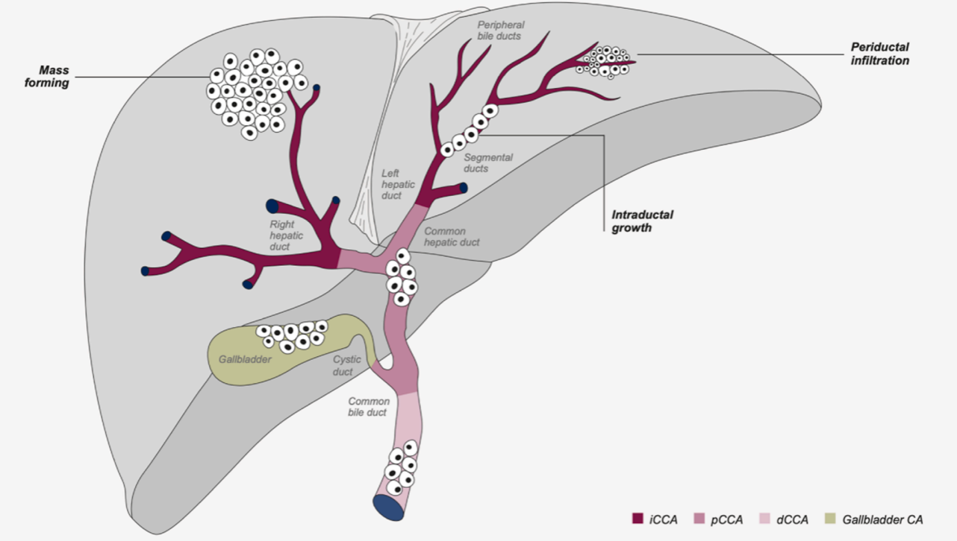
10-40% son resecables
Supervivencia global a 5 años 25-40%
Recidiva tumoral 50-70%
D Zhang et al. Eur J Cancer 2024; 203: 114046
EASL-ILCA Guidelines. J Hepatol 2023 79:181-208

Slide 3

La resección es el único tratamiento curativo
Factores relacionados con el paciente:
ECOG, performance status
01
Factores técnicos y anatómicos:
Tumor resecable
Suficiente remanente hepático (función y volumen)
02
Factores Oncológicos:
Tumores múltiples
Grandes lesiones
Invasión micro/macrovascular
Afectación linfática
Diferenciación tumoral
Biomarcadores
03
EASL-ILCA Guidelines. J Hepatol 2023 79:181-208

Slide 4
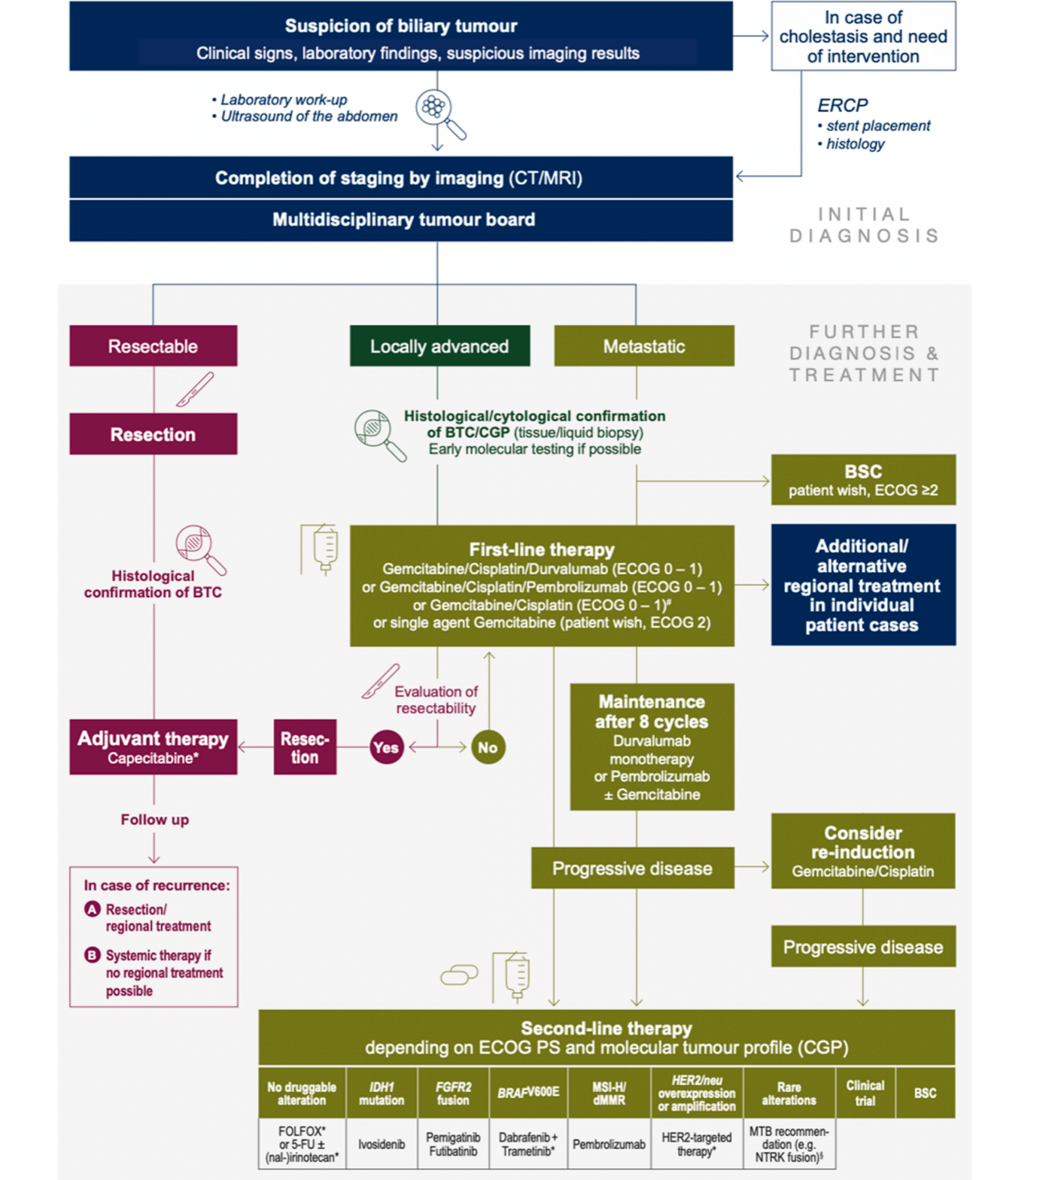
D Zhang et al. Eur J Cancer 2024; 203: 114046

Slide 5
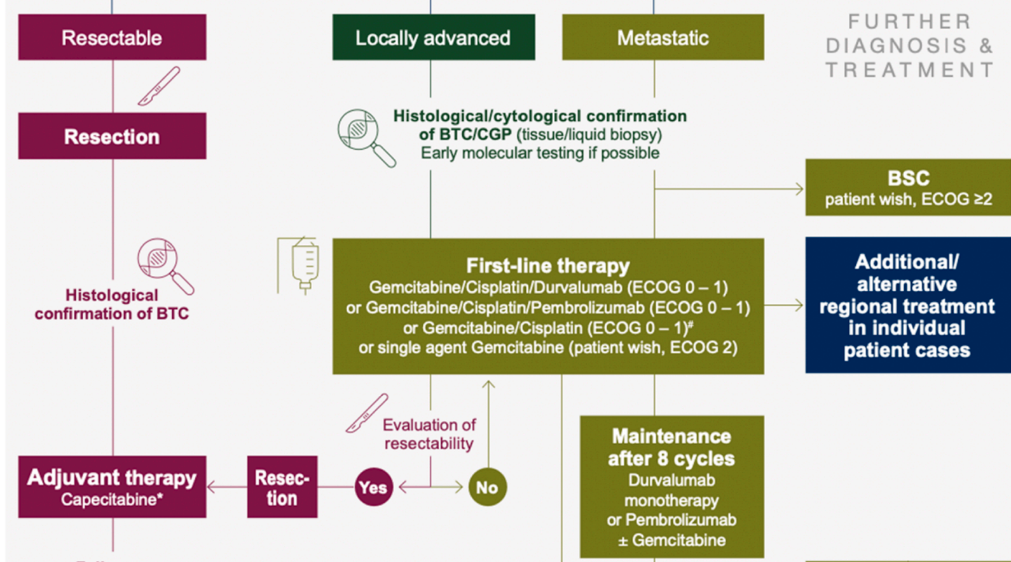
D Zhang et al. Eur J Cancer 2024; 203: 114046
LIVER TRANSPLANT

Slide 6

QUÉ ES COLANGIOCARCINOMA LOCALMENTE AVANZADO O IRRESECABLE?

Slide 7
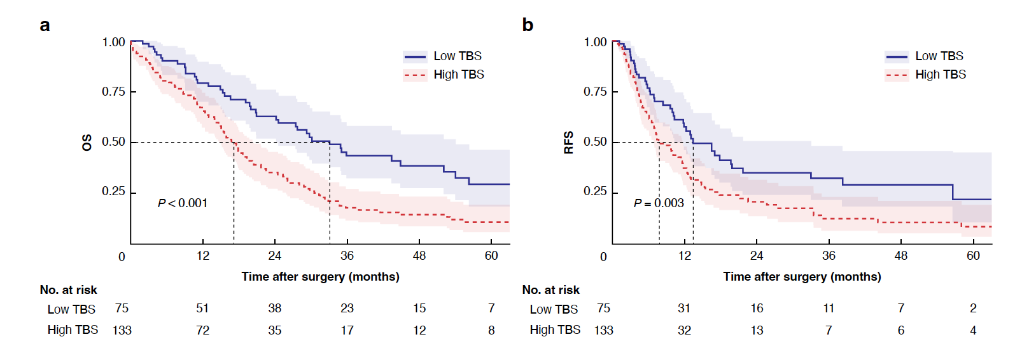
Colangiocarcinoma intrahepático CCAi
No hay “Criterios de Milan”:
Lesiones múltiples
Gran tamaño y riesgo de margen positivo
Cirrosis hepática
Afectación linfática
Estado mutacional de mal pronóstico (BRAF, K-Ras)
Jun Kawashima et al. BJS, 2025, znaf050

Slide 8
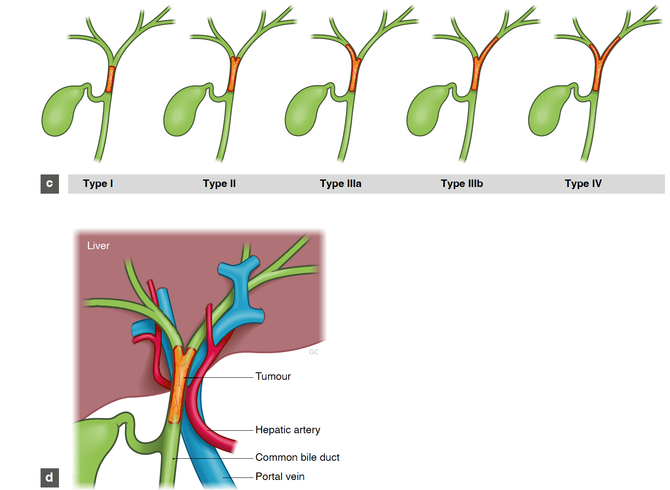
Colangiocarcinoma perihiliar CCAp
Margen positivo
Insuficiente remanente hepático
Afectación vascular contralateral
Afectación linfática
C Sturesson et al. BJS, 2025, znae329

Slide 9
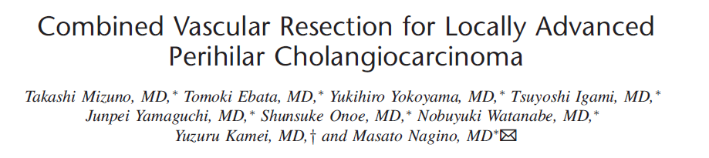
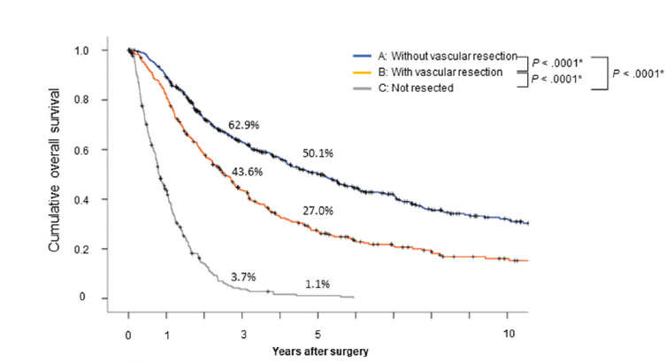
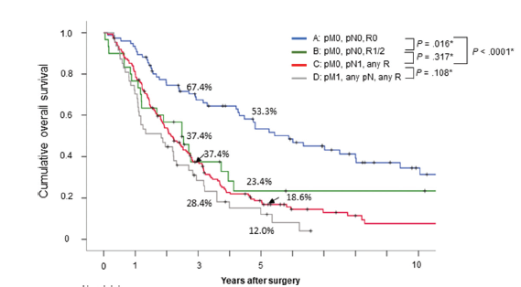
EASTERN COUNTRIES
Ann Surg 2022; 275: 382-390
Resección vascular

Slide 10

¿Qué es claramente NO resecable?
Pacientes con enfermedad metastásica
o afectación linfática a distancia
Tratamiento sistémico 12meses
Enfermedad limitada al hígado SIN afectación linfática:
Cirrosis hepática avanzada
Lesiones múltiples bilaterales (≥ 4)
Afectación vascular
Insuficiente remanente hepático +/-elevada probabilidad de margen positivo
Podemos ofrecer una alternativa
Podemos mejorar la supervivencia

Slide 11



Trasplante hepático es una opción factible si...
Si mejora la supervivencia del paciente
(al menos similar a aquellos resecables)
Beneficio individual para el paciente
Si no impacta en la lista de espera para otras indicaciones con supervivencia claramente establecida
Beneficio colectivo para la población trasplantada
Si podemos mejorar la selección del paciente
Sapisochin G et al. Ann Surg 2021; 273: 483-493

Slide 12
Trasplante hepático es una opción factible si...
Si mejora la supervivencia del paciente
(al menos similar a aquellos resecables)
Beneficio individual para el paciente
Sapisochin G et al. Ann Surg 2021; 273: 483-493

Slide 13
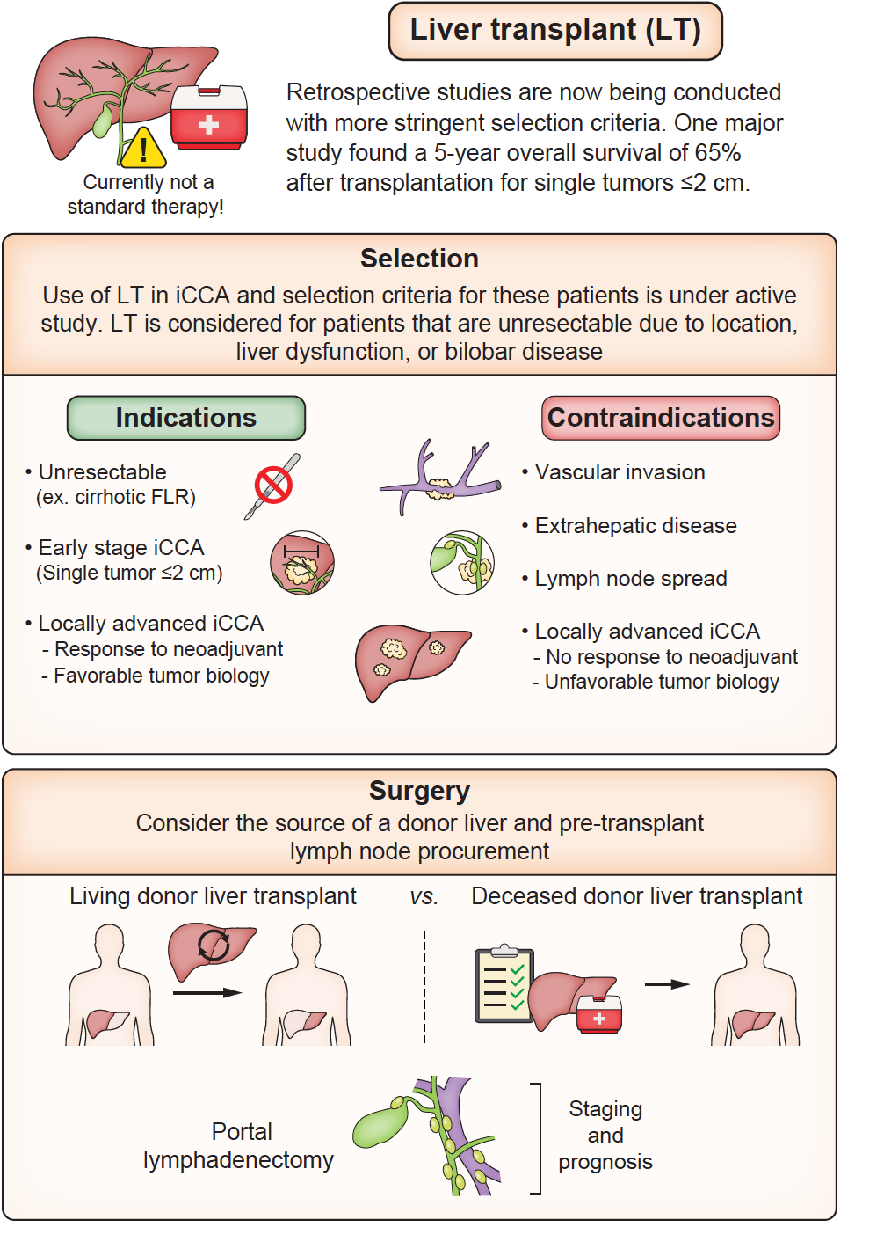
CCAi
Tumor único ≤2cm en pacientes cirróticos
Estudios retrospectivos
SG 65% a 5 años
EASL-ILCA Guidelines. J Hepatol 2023 79:181-208

Slide 14
CIRHOTIC LIVER
Hepatology 2016; 64: 1178

Slide 15
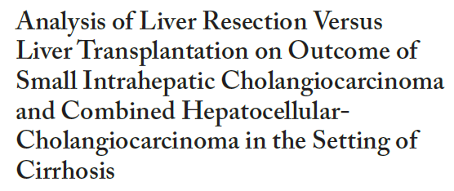
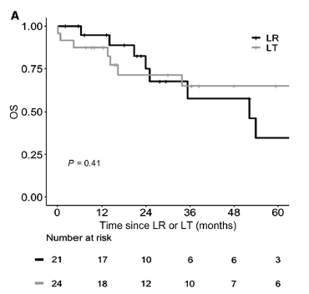
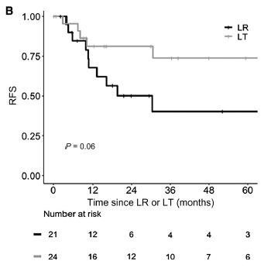
CIRRHOTIC LIVER
E de Martin, et al. Liver Transpl 2020; 26: 785
Tumors >2cm but ≤ 5cm

Slide 16
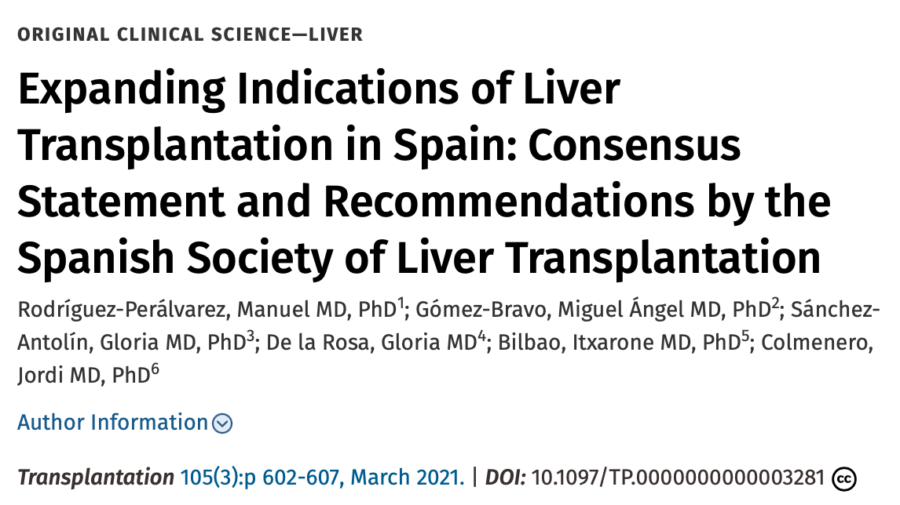

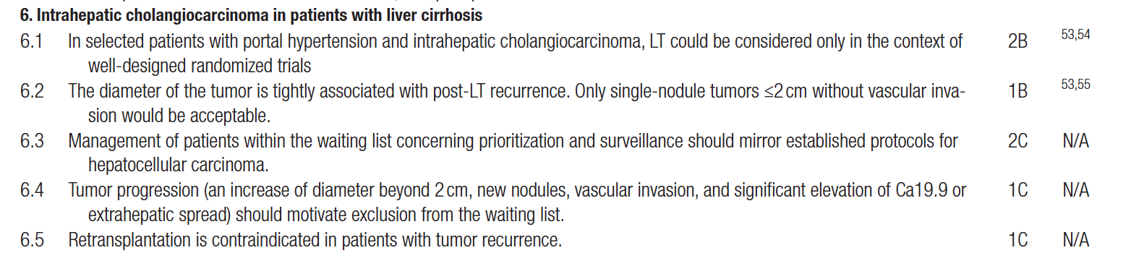

Slide 17
CCAi
Tumor único ≤2cm en pacientes cirróticos
Estudios retrospectivos
SG 65% a 5 años
Tumores localmente avanzados sobre hígado sano
Estabilidad de respuesta tras 6 meses de quimioterapia
SG 57% a 5 años
EASL-ILCA Guidelines. J Hepatol 2023 79:181-208

Slide 18
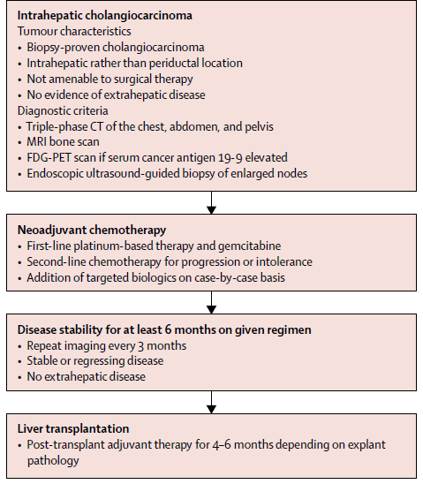
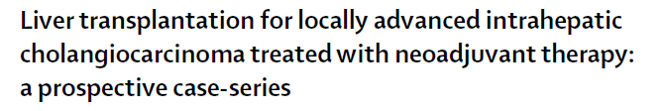
LOCALLY ADVANCED DISEASE
Lunsford KE, et al. Lancet Gastroenterol Hepatol 2018; 3:337-48
2010-2015
N=6
No limited in size or number
Without vascular invasion, positive regional lymph nodes or extrahepatic disease

Slide 19
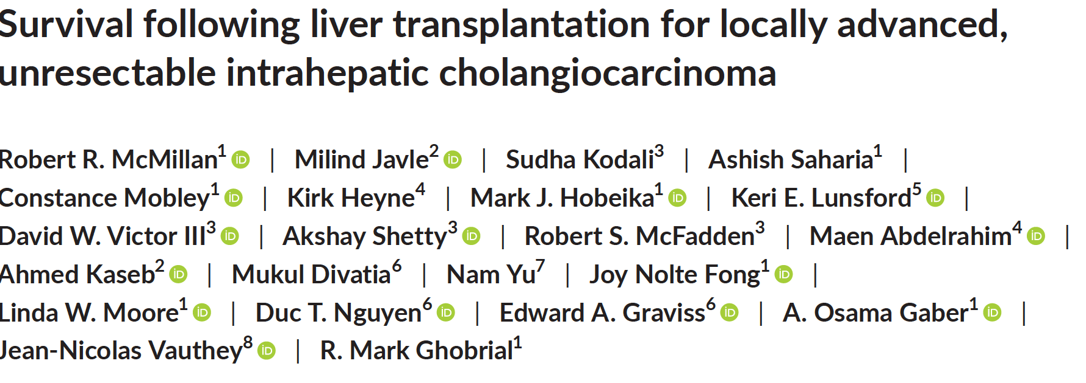
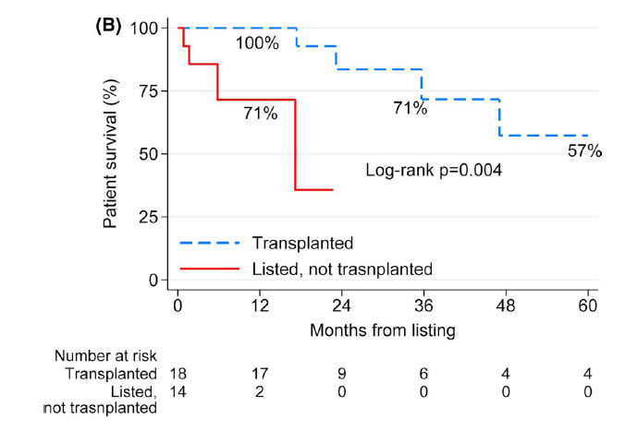
LOCALLY ADVANCED DISEASE
Am J Transplant 2022;22: 823-832
Median number of lesions 2 (1-10)
Median size 8.5cm (2.9-20)
Median follow-up 26 months
38.9% of recurrence
FGFR y DNA damage repair pathways

Slide 20

CCAi
Liver biopsy should be considered mandatory.
Molecular profiling is important but not recommended for patient selection.
Indications:
Decompensated cirrhotic patients with iCCA after a period of observation and stability with no extrahepatic metastases and a lesion ≤ 3cm.
In non-cirrhotic patients, for those unresectable iCCA with no vascular invasion and no extrahepatic metastasis whose disease has at least 6 months of stability only under clinical protocols or clinical trials. Limitations in ion tumor size and number should be explored in prospective clinical trials.
S Khodali et al. Liver Transpl 2025; 31:815-831

Slide 21
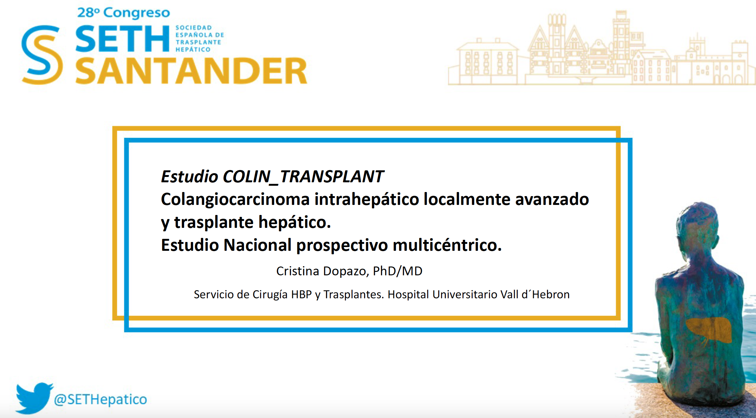

Slide 22
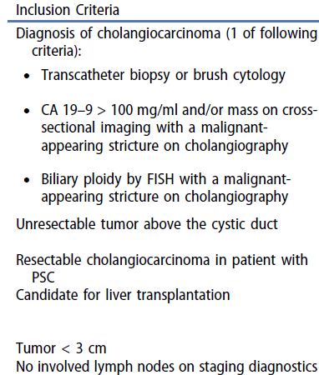
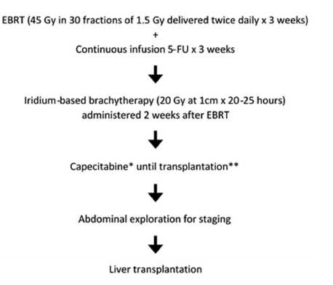
The Mayo Clinic Protocol
CCAp
Notes:
FLOUORESCENCIA IN SITU

Slide 23
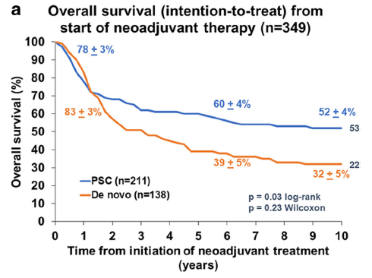
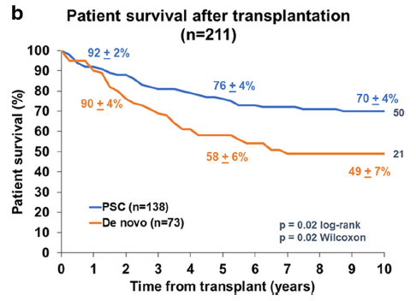
Results from 1993-2018
The Mayo Clinic Protocol
Notes:
Drop-out rate15% for patients with PSC and 28% for those with de novo pCCA.

Slide 24
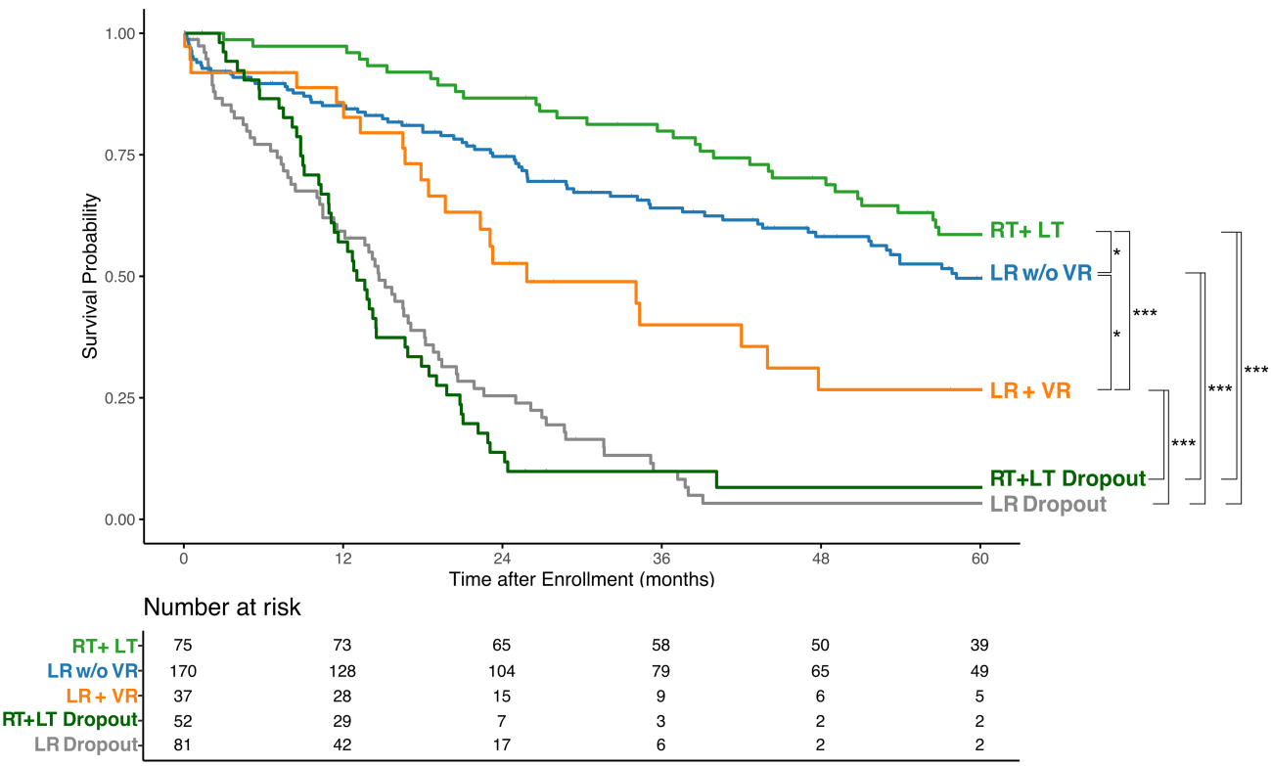
Results from 1993-2023
The Mayo Clinic Protocol
Dropout rates:
RT+LT 41%
LR 28%
Notes:
Drop-out rate15% for patients with PSC and 28% for those with de novo pCCA.

Slide 25
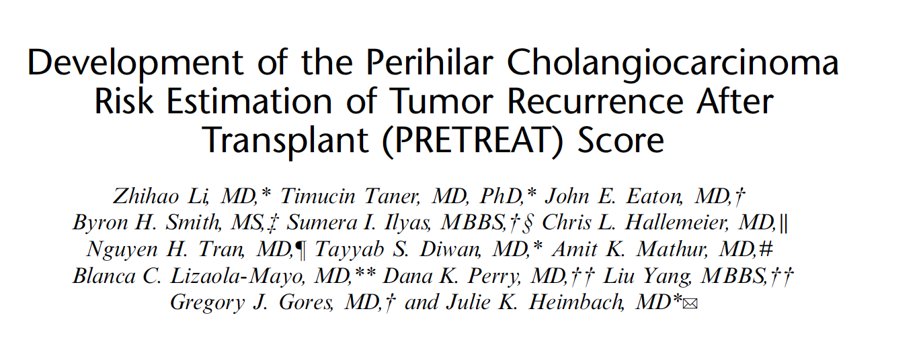
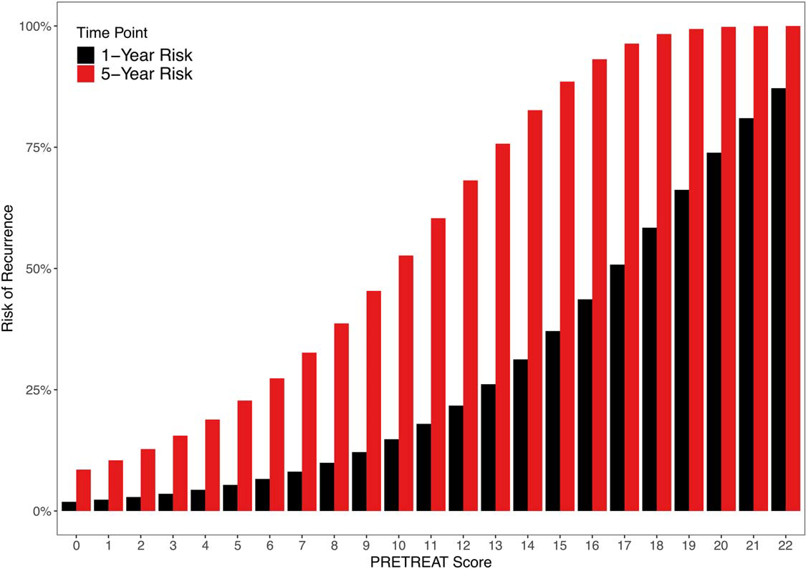
Ann Surg 2025; 282:503-514
Macroscopic residual tumour on explant (HR:12.4)
Vascular encasement (HR: 2.18)
Lymphovascular invasion (HR: 2.04)
Radial tumor diameter (HR: 1.02/mm).

Slide 26
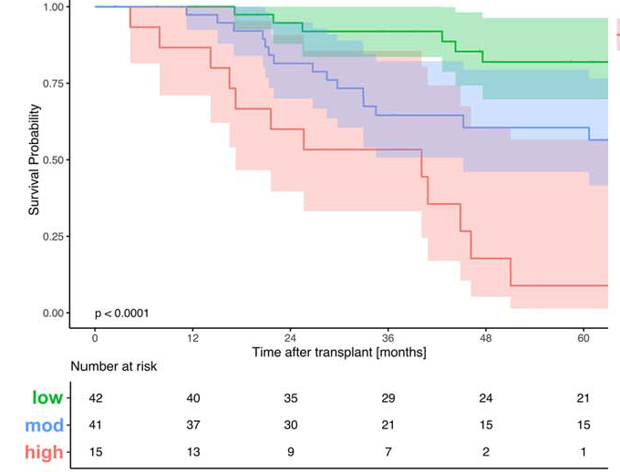
Ann Surg 2025; 282:503-514
Macroscopic residual tumour on explant [HR:12.4]
Vascular encasement (HR: 2.18)
Lymphovascular invasion (HR: 2.04)
Radial tumor diameter (HR: 1.02/mm).

Slide 27
Trasplante hepático es una opción factible si...
Si mejora la supervivencia del paciente
(al menos similar a aquellos resecables)
Beneficio individual para el paciente
Si no impacta en la lista de espera para otras indicaciones con supervivencia claramente establecida
Beneficio colectivo para la población trasplantada
Sapisochin G et al. Ann Surg 2021; 273: 483-493

Slide 28
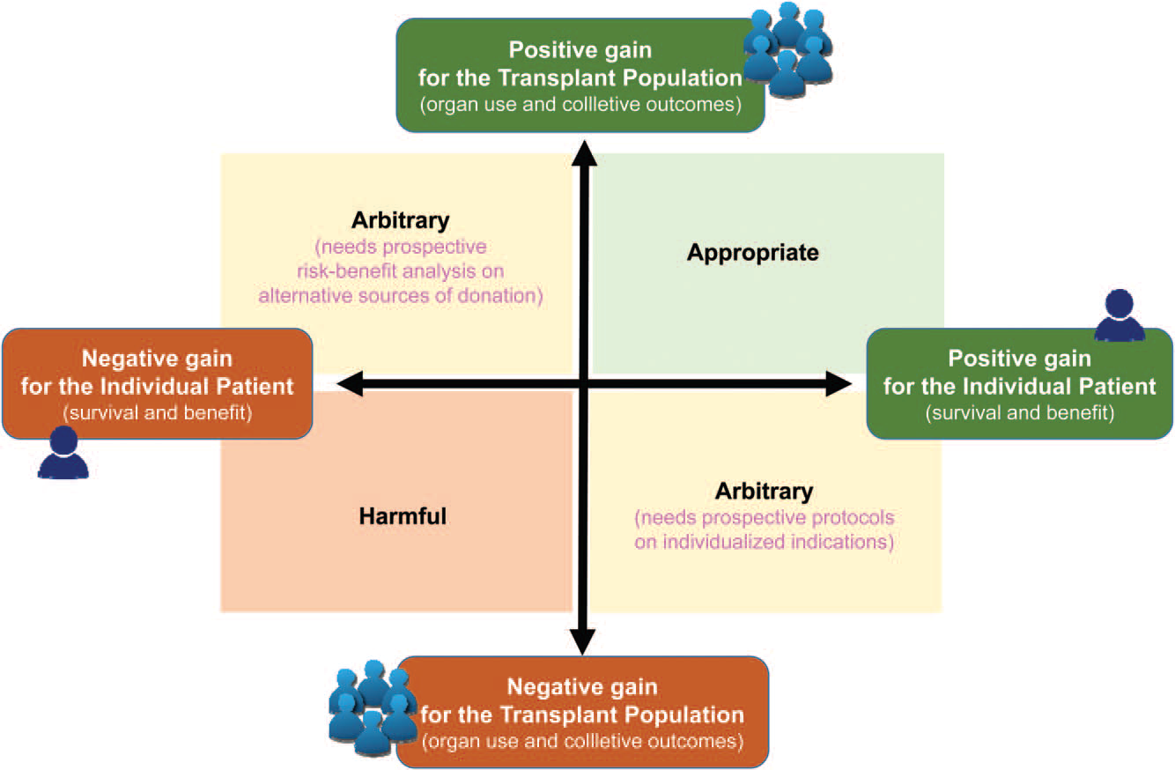
Sapisochin G, et al. Ann Surg 2021; 273: 483-493
Notes:
Balance of individual versus population-based perspective in transplantation applied to hepato-biliary cancer. Liver
transplant indications in patients with cancer may produce positive or negative gains whether individual versus collective endpoints
are aimed. Individual decision on a cancer patient must be matched with other cancer and non-cancer counterparts competing for
the same organ, also considering differential impacts of variable regional/local scenarios, wait-list dynamics, organ allocation, and
priorities. The final decision may fall into the appropriate, arbitrary or harmful quadrants and therefore must be carefully decided
after multidisciplinary discussion. Prospective studies are needed for ‘‘arbitrary’’ conditions. Gain for the individual patient should be
measured as survival benefit, while gain for the transplant population should be assessed through risk-benefit and competing risk
analysis

Slide 29
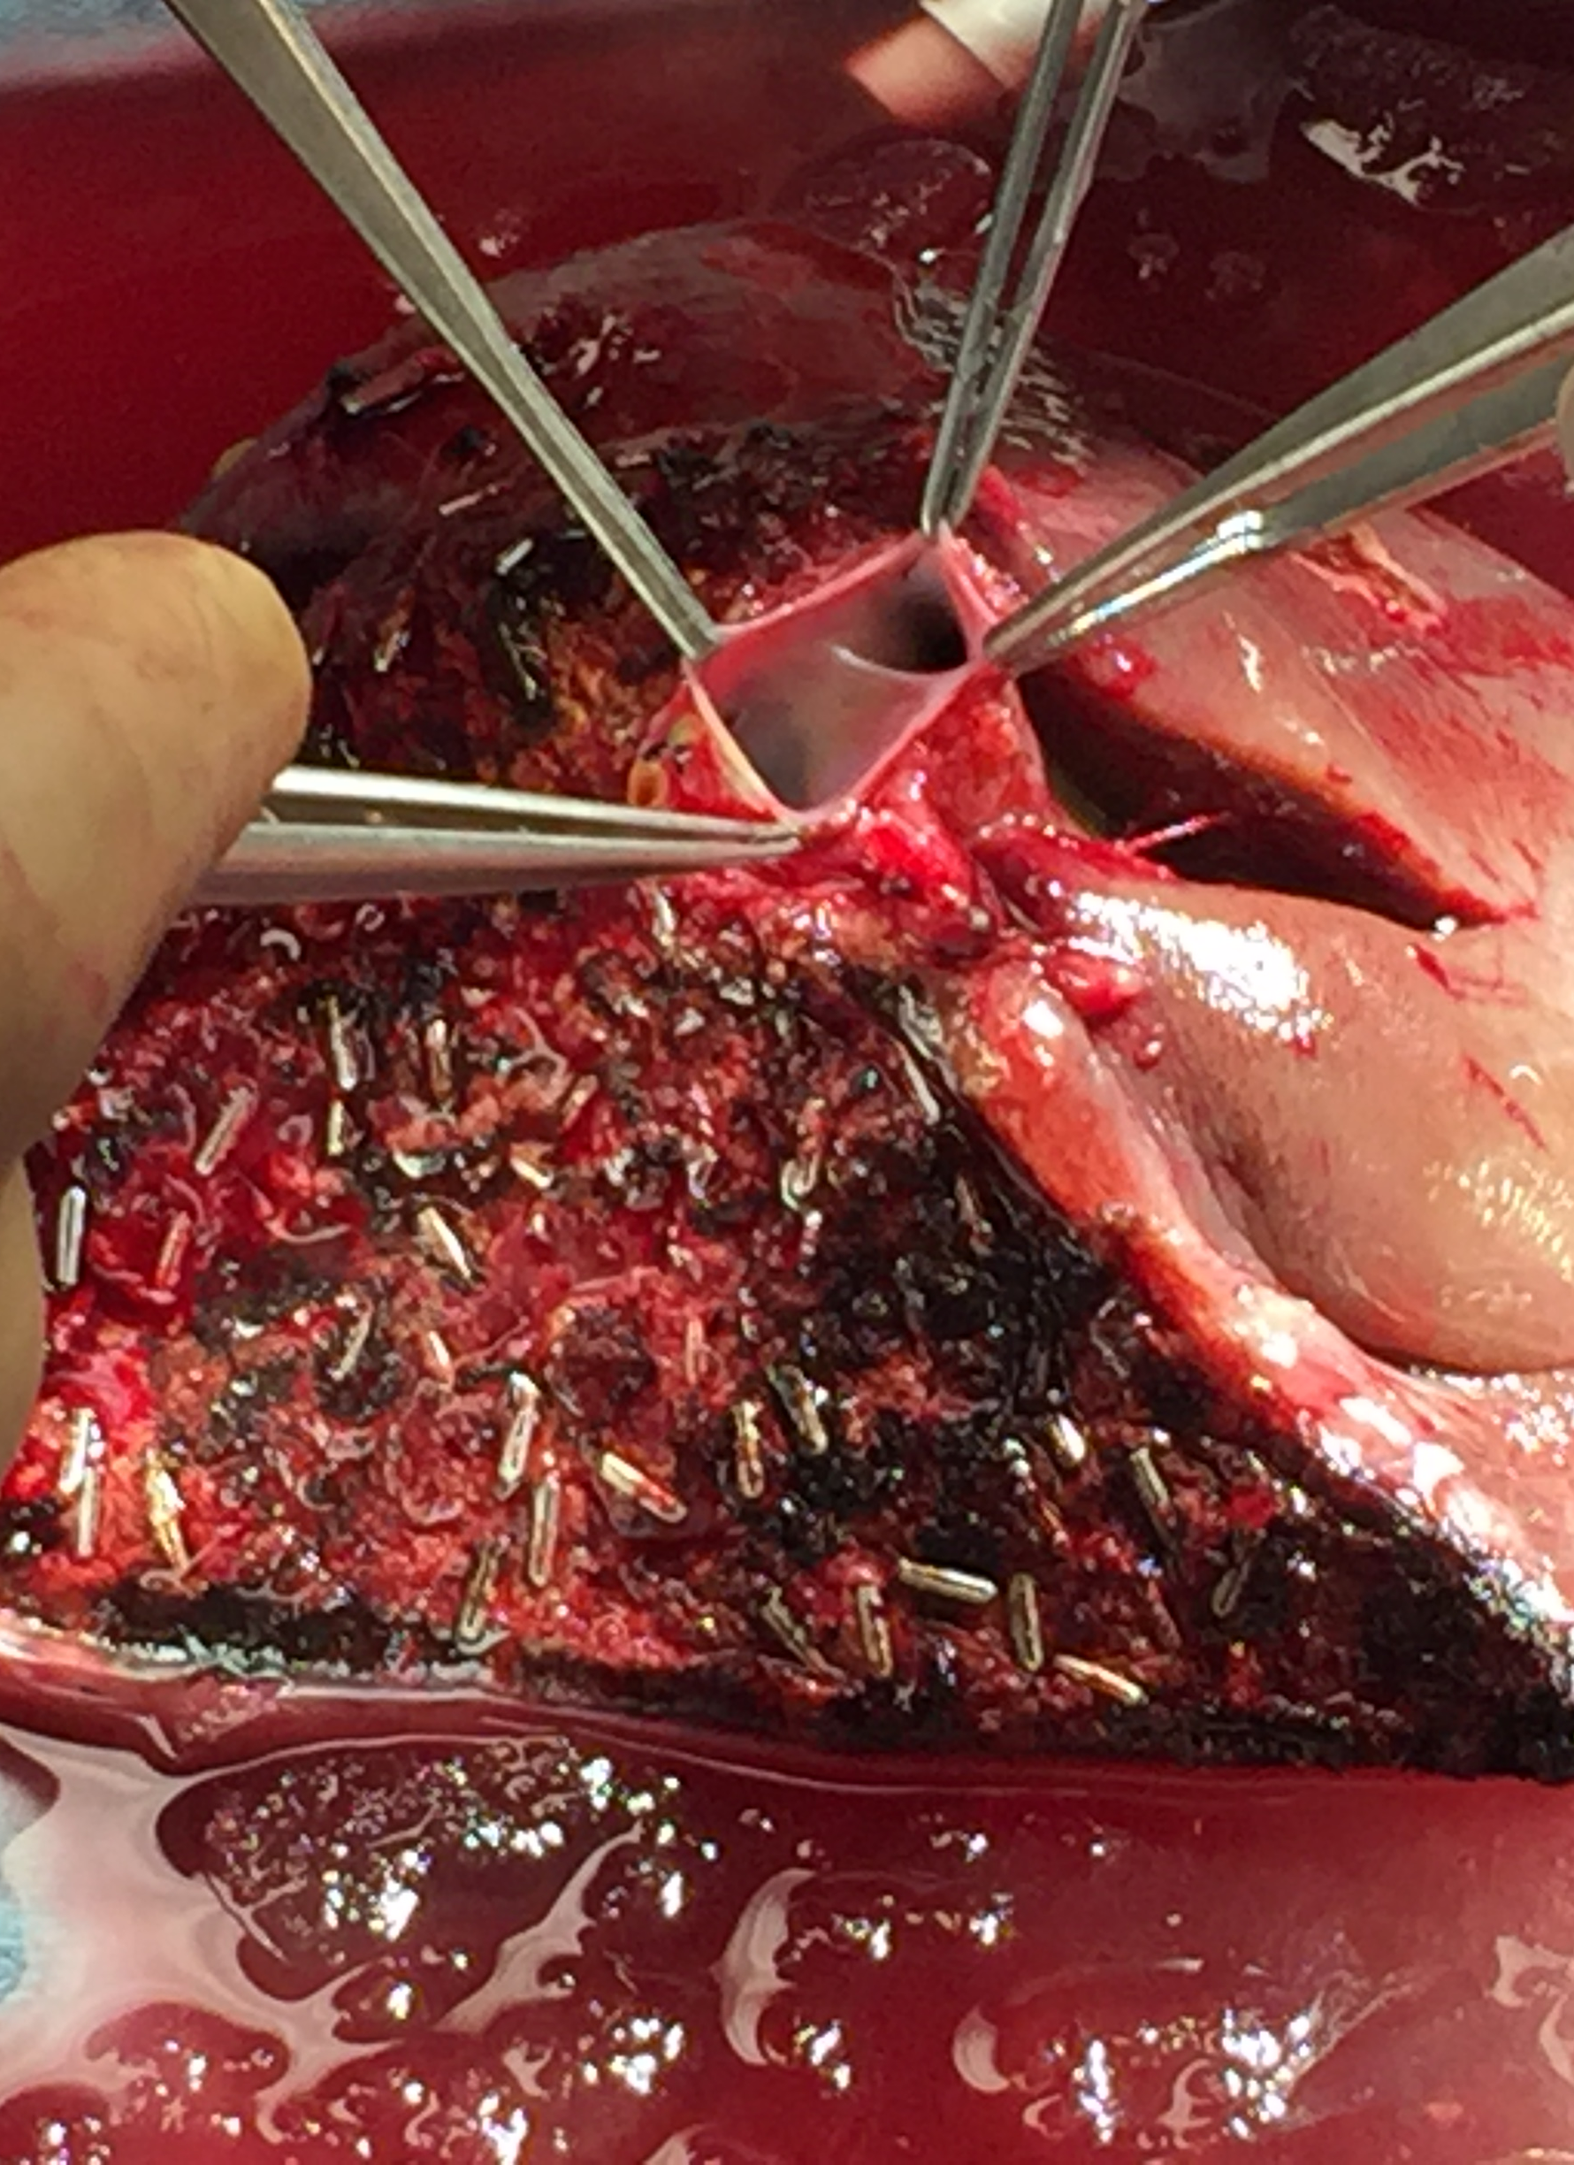
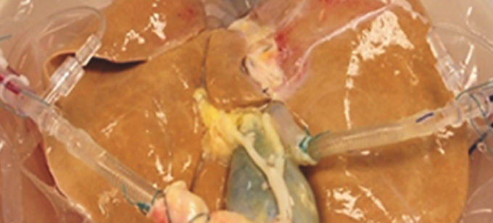
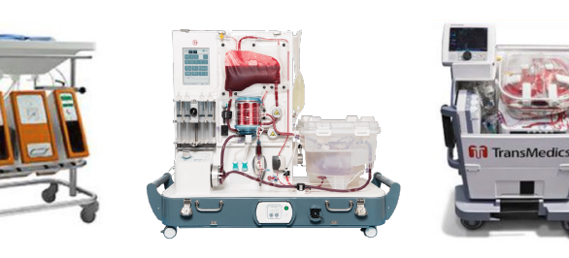
Extended donor criteria
Ex-situ machine perfusion
Living donor

Slide 30
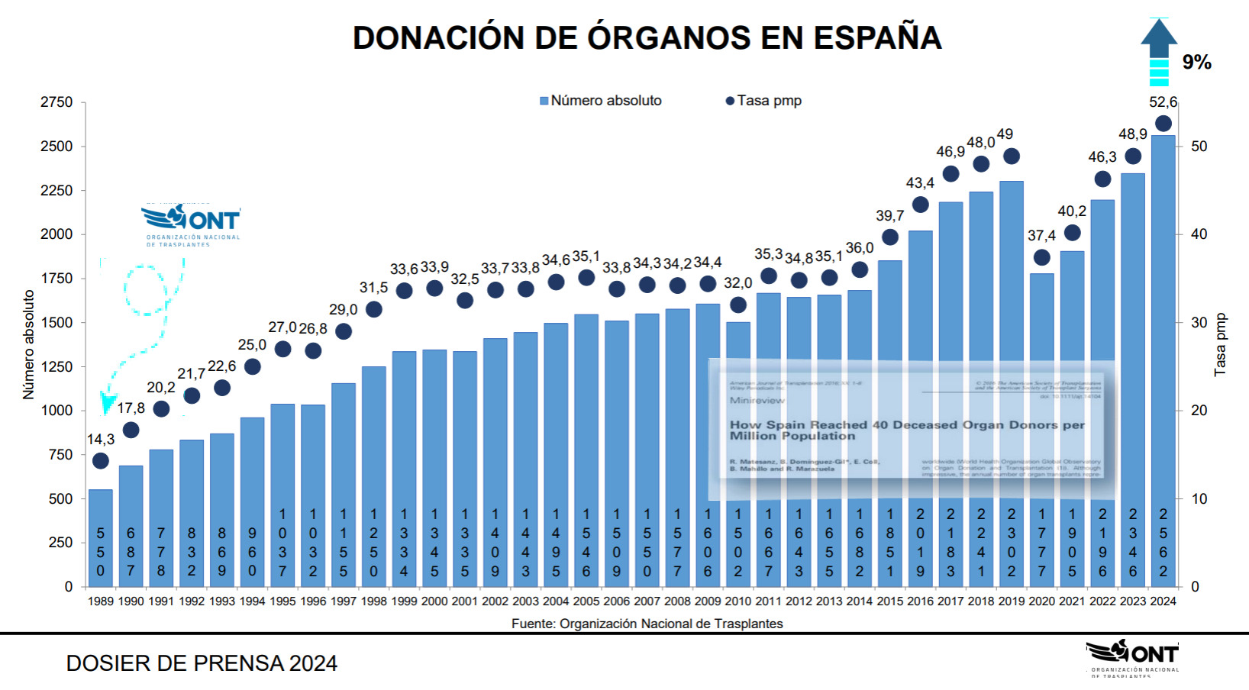

Slide 31
Trasplante hepático es una opción factible si...
Si mejora la supervivencia del paciente
(al menos similar a aquellos resecables)
Beneficio individual para el paciente
Si no impacta en la lista de espera para otras indicaciones con supervivencia claramente establecida
Beneficio colectivo para la población trasplantada
Si podemos mejorar la selección del paciente
Sapisochin G et al. Ann Surg 2021; 273: 483-493

Slide 32
¿Es el tamaño y el número de lesiones (morfología) el mejor factor de selección?
RESPUESTA AL TRATAMIENTO NEOADYUVANTE (biolOGÍA)
No progresión en el tiempo (cronología)

Slide 33
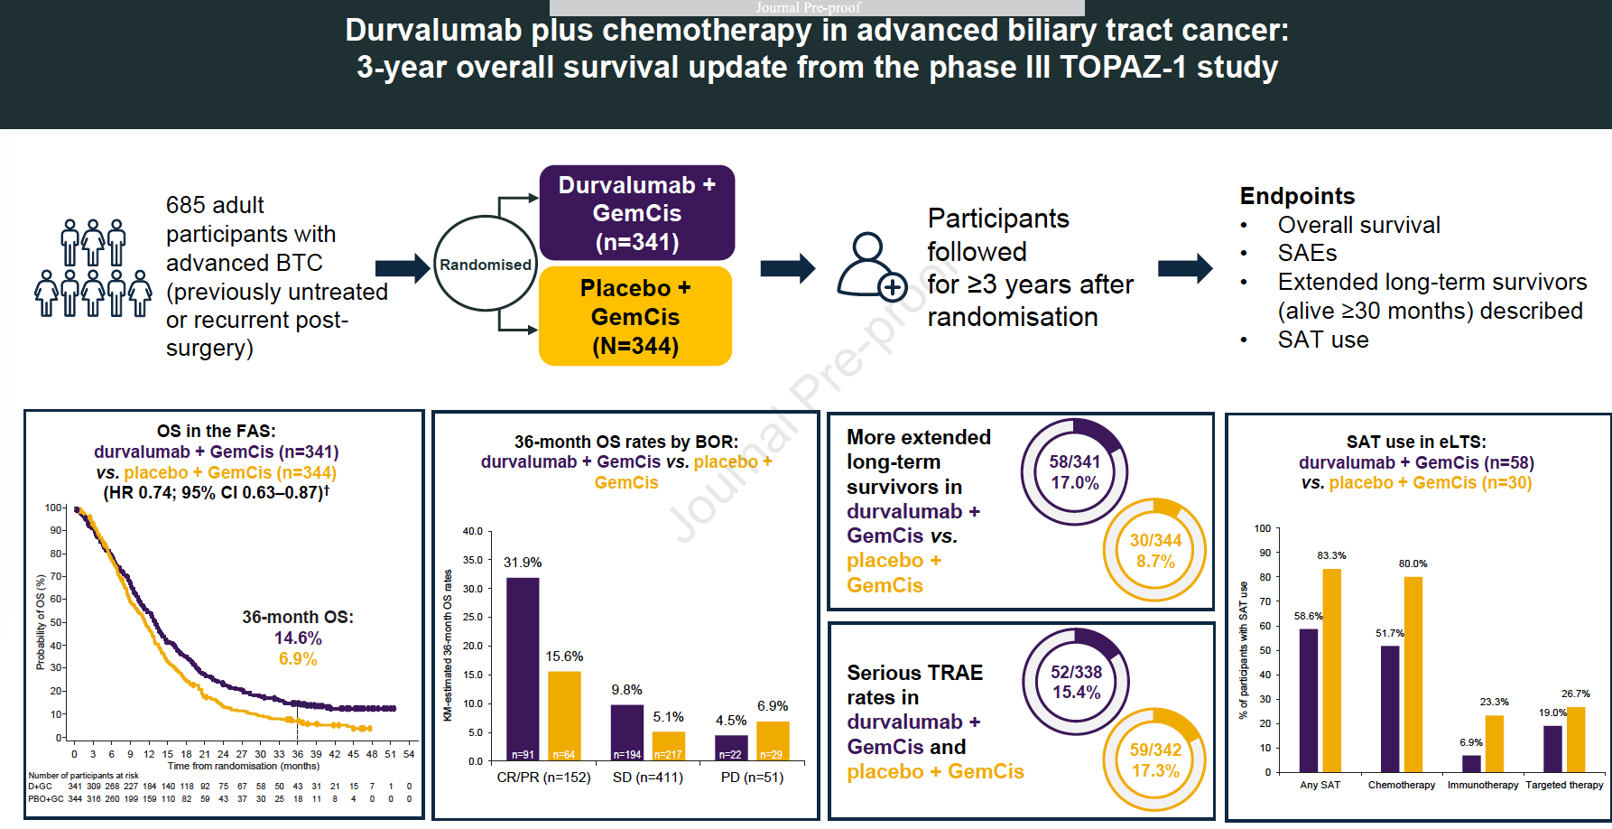
14% localmente avanzado. 9% CCAp
12.9 m vs 11.3m
Do-Youn Oh et al. J Hepatol 2025; S0168-8278(25)02201-9

Slide 34
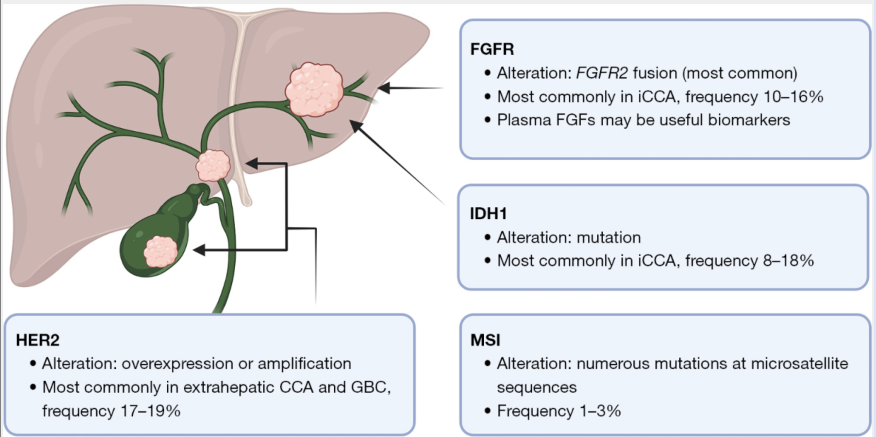
Mutaciones diana
E Warren et al. HBSN 2024; 13: 29-38

Slide 35
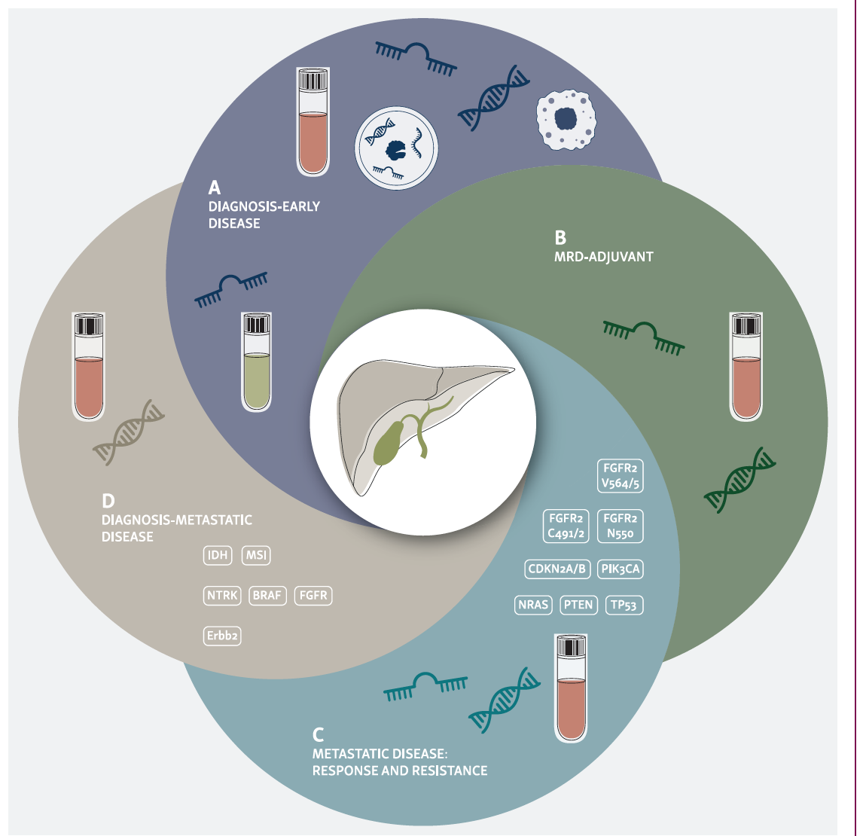
ctDNA
M de Scordilli et al. ESMO Open. 2025;10:105079.

Slide 36

What is next?

Slide 37
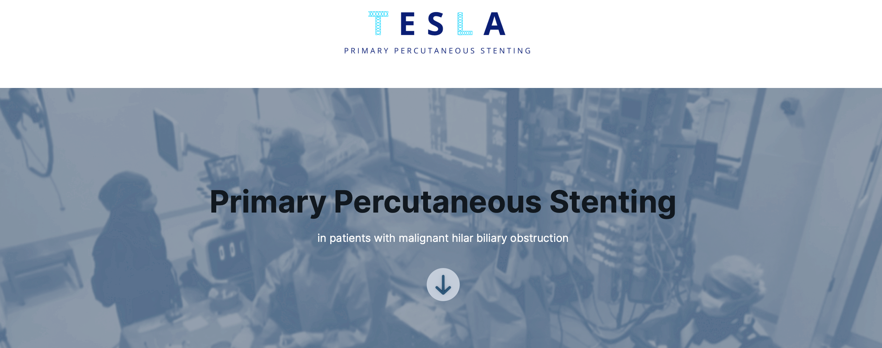
1. Cómo mejorar el control sistémico de la enfermedad pretrasplante
Es importante el balance entre la eficacia y la toxicidad.
Gemcitabina-cisplatino como tratamiento quimioterápico de elección.
Considerar añadir inmunoterapia. 40-50 días período de washout.
Recomendable su manejo en centros de experiencia y alto volumen con disponibilidad de trasplante hepático.
Las colangitis de repetición son un hándicap. Estudio TESLA S Franssen , JHEP Reports 2025 (in press)

Slide 38
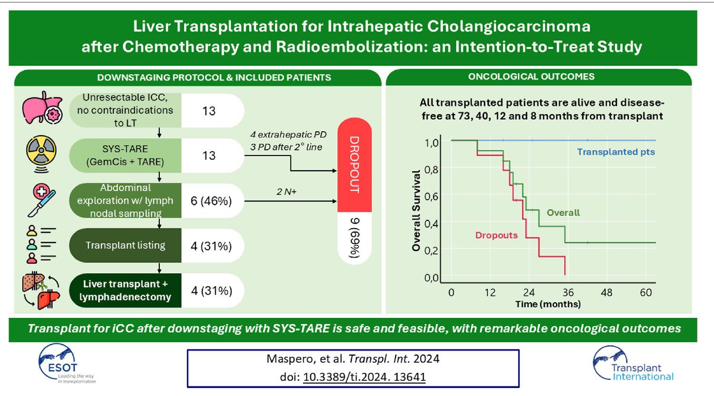
2. Control local de la enfermedad

Slide 39
2. Control local de la enfermedad
CCAp y la radioterapia: Lista de espera < 3 meses, disponibilidad de quimioterapia más eficaz y morbilidad asociada durante el proceso quirúrgico del trasplante (complicaciones vasculares) ¿SE PUEDE EVITAR?
Author | Institution | Year | N | Main results
Soliman | Houston, Tx | 2024 | 27 | There was no significant difference in OS and RFS when stratified by regimen (radiotherapy vs. no radiotherapy). RT impact in RFS multivariant analyses
Gringeri | Italy | 2024 | 53 | 5-year OS for chemo without RT 35% vs. chemo with RT 50% (p=0.13)
Wu | UCLA, Ca | 2023 | 8 | 44.4% achieved pCR with SBRT; pCR had a significantly better survival in pCCA patients
*Presentado por Working Group 2: Surgery Committee. Cholangiocarcinoma Foundation. Salt Lake City. 9 Abril 2025

Slide 40
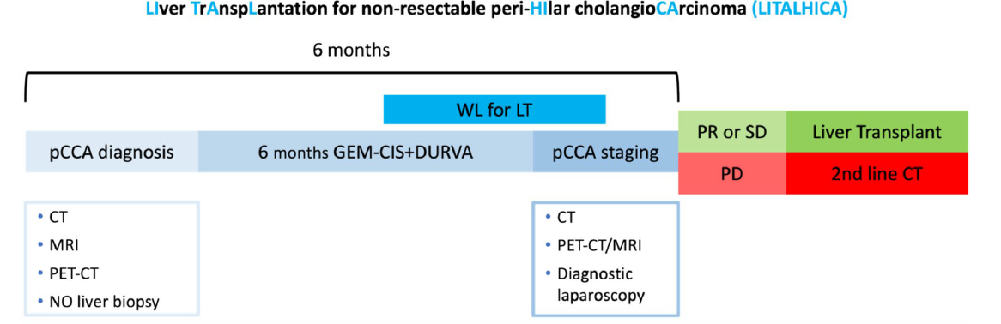
Gringeri E, et al. Updates Surg 2024; 76: 2505-2413

Slide 41
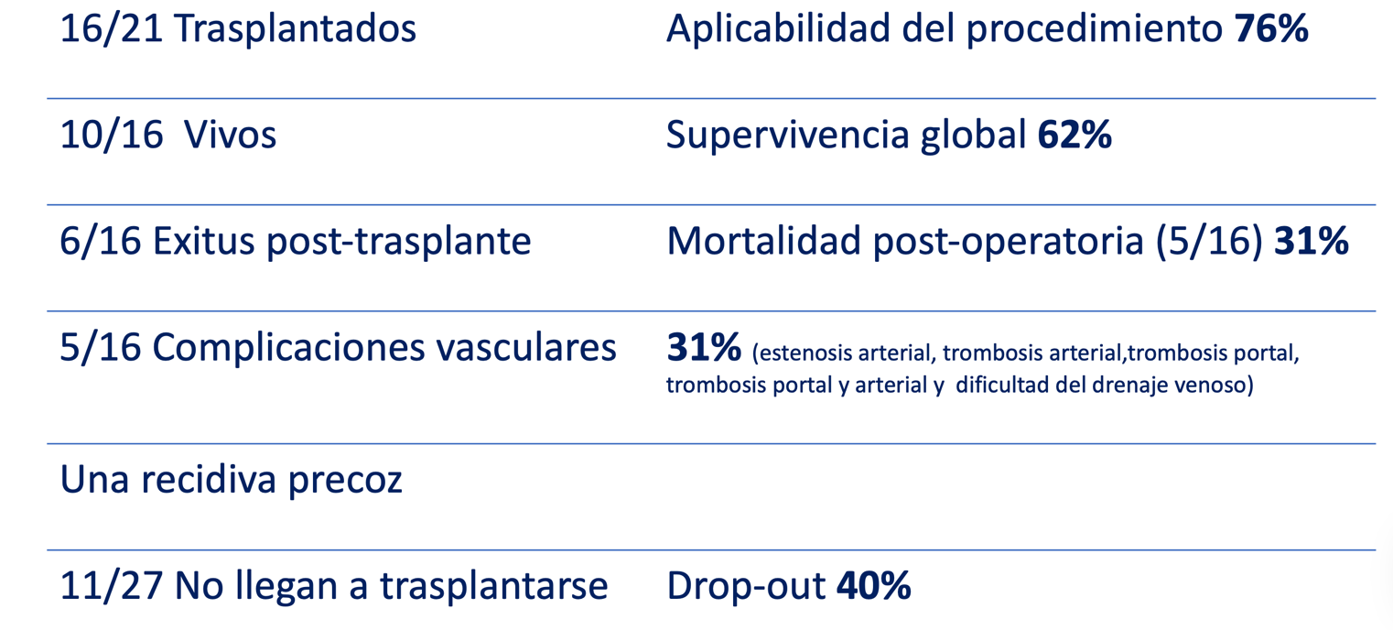
Aplicabilidad del Trasplante Hepático en el Colangiocarcinoma Perihiliar Irresecable.
Estudio prospectivo multicéntrico.
Estudio Colangiotrans V5. PR(AG) 223-2019.
ClinicalTrials.gov ID: NCT04378023
C Dopazo. Revisión Julio 2025. Datos no publicados

Slide 42
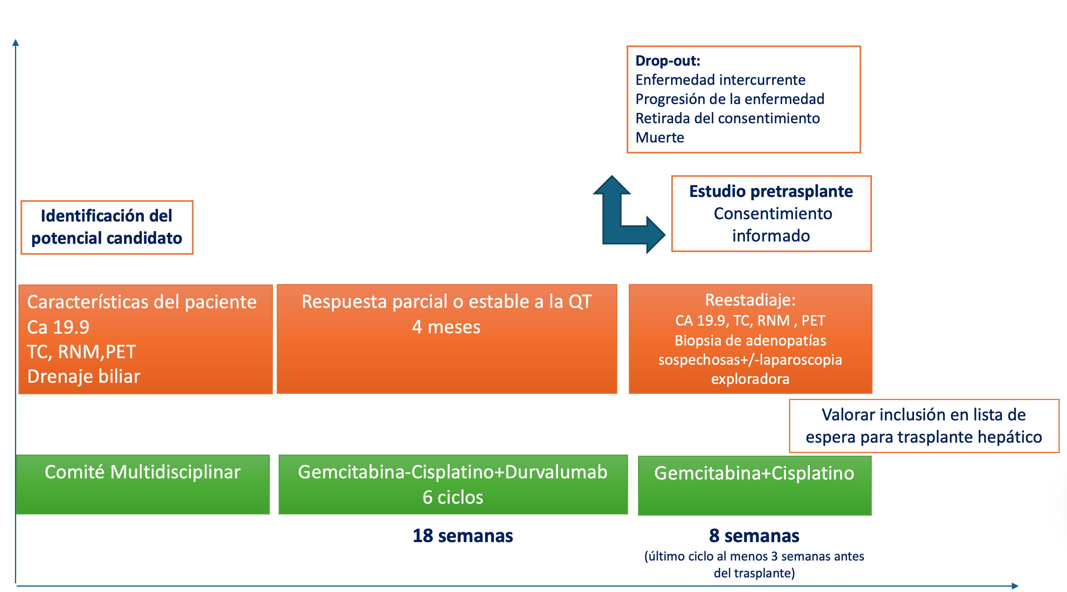
Aplicabilidad del Trasplante Hepático en el Colangiocarcinoma Perihiliar Irresecable.
Propuesta no aprobada

Slide 43

En resumen…
Trasplante hepático en CCAp irresecable ≤ 3cm sin adenopatías ni enfermedad extrahepática es factible tras quimio-radioterapia.
¿Es el momento de reevaluar el protocolo de neoadyuvancia?
Trasplante hepático en CCAi localmente avanzado.
¿Es el momento para un ensayo clínico nacional?

Slide 44


Cristina.dopazo@vallhebron.cat @cdopazo1

